Slide 1


Slide 2


শিক্ষক পরিচিতি
মোঃ নুরুল ইসলাম
সিনিয়র শিক্ষক
জালদিয়া উচ্চ বিদ্যালয়, রাজবাড়ী
মোবাইল: ০১৭১১-৫১৫৪৭৬
E-mail: 26kesloy@gmail.com

Slide 3

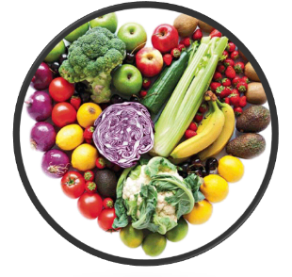
পাঠ পরিচিতি
বিষয়: বিজ্ঞান
শ্রেণি: ৮ম
অধ্যায়: এয়োদশ
তারিখ: ১৪/০৮/২০২৬ খ্রিষ্টাব্দ,

Slide 4
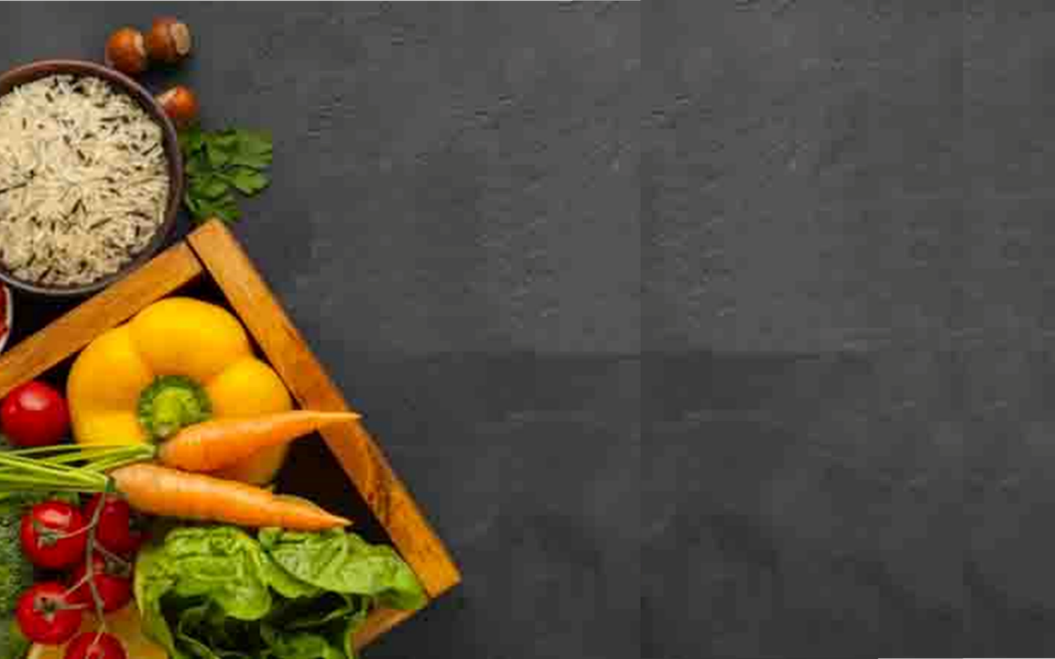
পূর্বজ্ঞান যাচাই
১. তোমরা কি জানো ভিটামিন কী?
২. ভিটামিন কি আমাদের শরীরে শক্তি দেয়?
৩. কোন ফল বা শাকসবজিতে বেশি ভিটামিন পাওয়া যায় তুমি বলতে পারো?
৪. কোন ভিটামিনের অভাবে রাতকানা রোগ হয়?

Slide 5
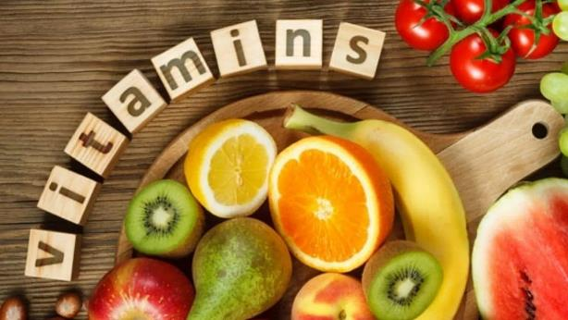
প্রিয় শিক্ষার্থীরা, তোমরা কি জানো,
এমন কিছু খাবার আছে যা আমাদের শরীরকে রোগ থেকে বাঁচায়, চোখ ভালো রাখে, দাঁত ও হাড় মজবুত করে।
বলতে পারো সে খাবার গুলোকে একত্রে কী বলে ?
‘ভিটামিন বা খাদ্যপ্রান’
আজ আমরা শিখব, আমাদের দৈনন্দিন খাবারগুলো আসলে কীভাবে আমাদের সুস্থ রাখে—
পাঠের নাম ‘ভিটামিন বা খাদ্যপ্রান’।

Slide 6
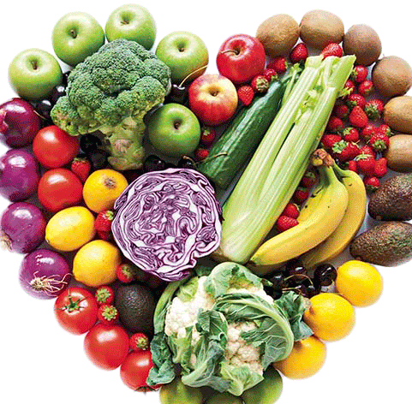
ভিটামিন বা খাদ্যপ্রান

Slide 7

🎯 শিখনফল
এ পাঠ শেষে শিক্ষার্থীরা—
১. ভিটামিন বা খাদ্যপ্রান কী, তা বলতে পারবে;
২. ভিটামিন বা খাদ্যপ্রানের প্রকারভেদ বলতে পারবে;
৩. ভিটামিন বা খাদ্যপ্রানের অভাব জনিত রোগ ও প্রতিরোধের উপায় বর্ণনা করতে পারবে।

Slide 8
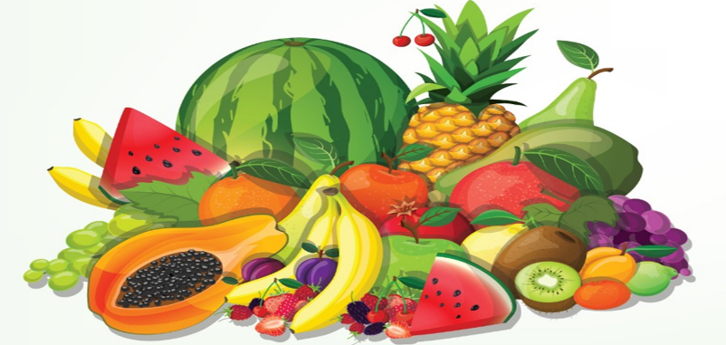
ভিটামিন বা খাদ্যপ্রাণ
ভিটামিন বা খাদ্যপ্রাণ হলো এক প্রকার জৈব খাদ্য উপাদান
যা দেহের স্বাভাবিক বৃদ্ধি, পুষ্টি এবং রোগ প্রতিরোধ ক্ষমতার জন্য অত্যন্ত জরুরি।

Slide 9
২. পানিতে
দ্রবণীয় ভিটামিন
১. স্নেহ পদার্থে
দ্রবণীয় ভিটামিন
ভিটামিন বা খাদ্যপ্রাণ
ভিটামিন বা খাদ্য উপাদানের প্রকারভেদ

Slide 10
ঘ. ভিটামিন “কে”
ক. ভিটামিন “এ”
খ. ভিটামিন “ডি”
গ. ভিটামিন “ই”
১. স্নেহ পদার্থে দ্রবণীয় ভিটামিন

Slide 11


একক কাজ
গাজর - লেবু - মাছ - দুধ - কলা
১. উপরের খাবার গুলো শরীরের কোন উপকারে আসে, ভেবে নিজের মতো করে বলো।

Slide 12
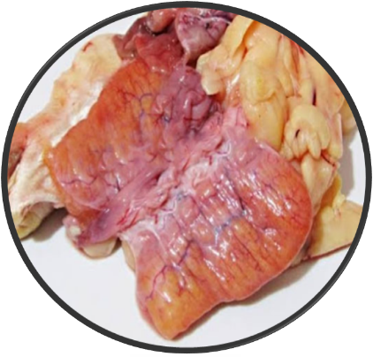
ক. ভিটামিন “এ”
ভিটামিন “এ” উৎস: মাছের তেল ও প্রাণিজ স্নেহে প্রচুর পরিমাণে ভিটামিন “এ” পাওয়া যায়। ক্যারোটিন সমৃদ্ধ বা শাকসবজি যেমন- লালশাক, পালনশাক, পুইশাক। বিভিন্ন ধরনের ফল যেমন- পেঁপে, আম, কাঁঠাল।

Slide 13
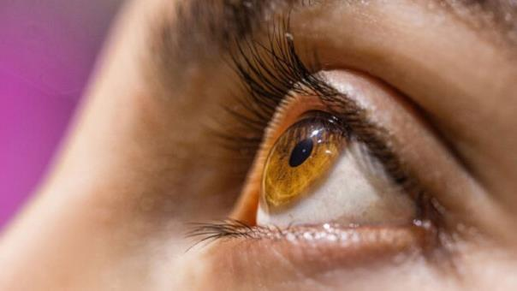
ভিটামিন “এ” এর কাজ
দৃষ্টিশক্তি স্বাভাবিক রাখে, ত্বক ও শ্লেষাঝিল্লিকে সুস্থ রাখেস এবং বিভিন্ন সংক্রামক রোগের হাত থেকে রক্ষা করে।

Slide 14

ভিটামিন “এ” এর অভাবজনিত রোগ
ভিটামিন “এ” এর অভাবে রাতকানা ও জেরপথালমিয়া রোগ হয় ।
ভিটামিন এ ক্যাপসুল ও সবুজ শাকসবজি রাতকানা রোগের হাত থেকে রক্ষাকরে।

Slide 15
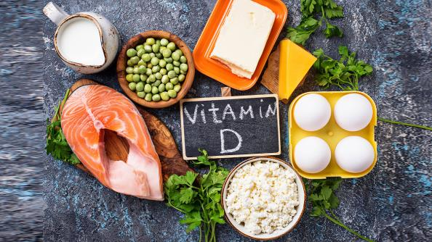
খ. ভিটামিন “ডি”
ভোজ্য তেল, দুগ্ধ ওদুগ্ধ জাতীয় খাদ্য,
ডিমের কুসুম, মাখন, ঘি, চর্বি এবং ইলিশ মাছে ভিটামিন ডি পাওয়া যায়।

Slide 16
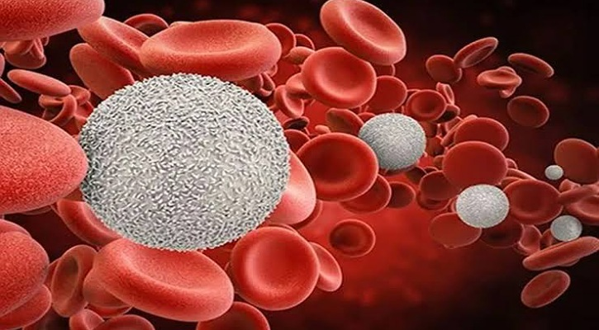
ভিটামিন “ডি”এর কাজ
আয়রন বা লৌহ শোষণ, সঞ্চয় ও হিমোগ্লোবিন তৈরি করে।

Slide 17
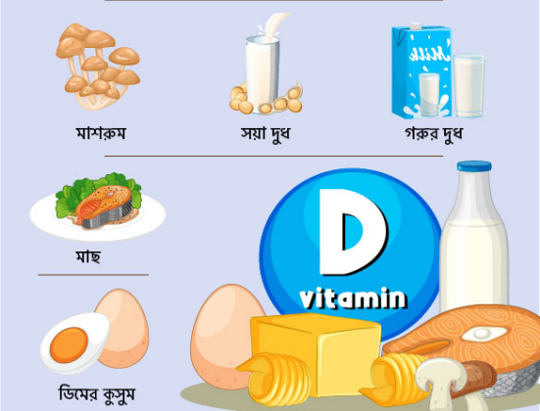
ভিটামিন “ডি”এর অভাবজনিত রোগ ও প্রতিকার
ভিটামিন “ডি”এর অভাবে “রিকেটস” ও “অস্টিওম্যালোশিয়া” রোগ হয় ।
ডাক্তারের পরামর্শ ও ভিটামির ডি সমৃদ্ধ খাবার খাওয়াতে হবে।

Slide 18

ভিটামিন “ই”
ভোজ্যতেল, শস্যদানা, যকৃত, মাছ-মাংসের চর্বি ভিটামিন ই এর প্রধান উৎস।

Slide 19
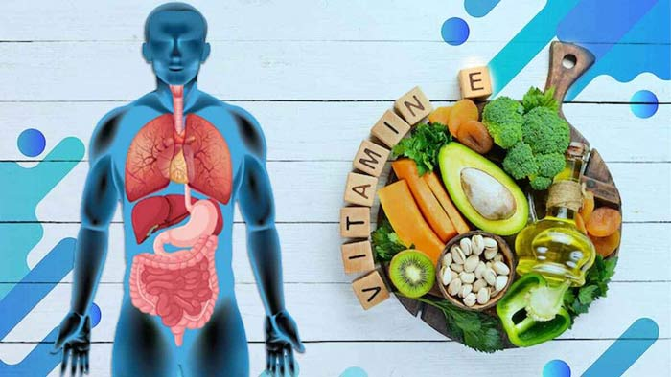
ভিটামিন “ই”এর কাজ
ভিটামিন ই সমৃদ্ধ খাবার কোষ গঠনে সহায়তা করে,
শরীরের কিছু ক্রিয়া-বিক্রিয়ায় অংশগ্রহণ করে।

Slide 20
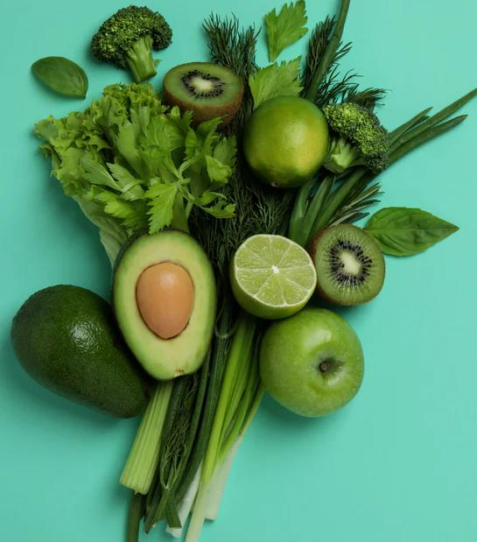
ভিটামিন “কে”
লেটুস পাতা, ফুলকপি, বাধাকপি, ডিমের কুসুম সয়াবিন তেল এবং যকৃতে ভিটামিন কে পাওয়া যায়।

Slide 21


Slide 22
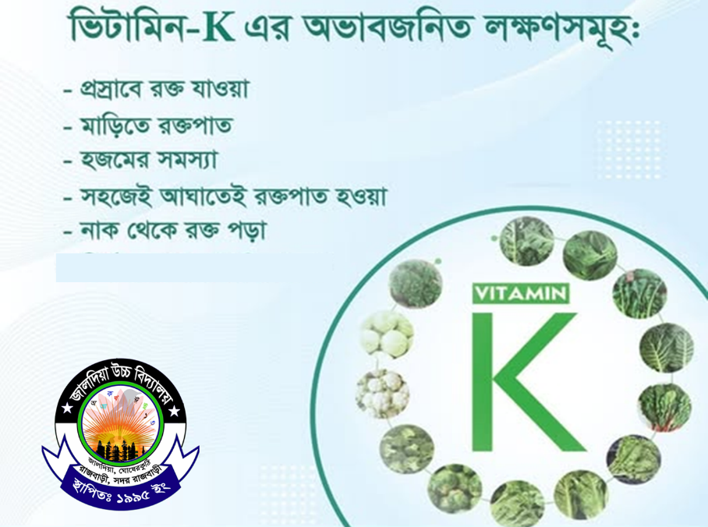

Slide 23

দলীয় কাজ
১. স্নেহ পদার্থে দ্রবণীয় ভিটামিন ভিটামিন গুলোর একটি তালিকা করো।

Slide 24
২. পানিতে
দ্রবণীয় ভিটামিন
ক. ভিটামিন “বি কমপ্লেক্স”
খ. ভিটামিন “সি”

Slide 25
ভিটামিন বি-কমপ্লেক্স
ঘ. পাইরিডক্সিন (বি৬)
ক. থায়ামিন (বি১)
খ. রিবোফ্লাভিন (বি২)
গ. নিয়াসিন (বি৫)
ঙ. কোবালামিন (বি১২)
ভিটামিন বি-কমপ্লেক্স

Slide 26
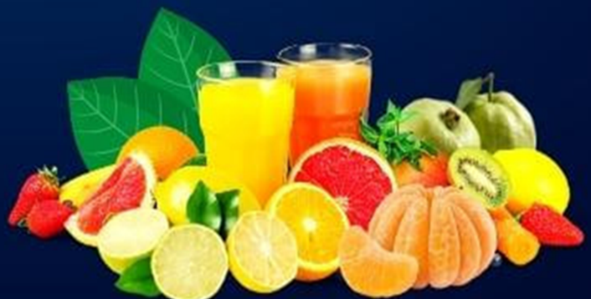
ভিটামিন “সি”
দেহের জন্য ভিটামিন “সি” অতি প্রয়োজনীয়,
আমলকী, আনারস, পেয়ারা, লেবু আমড়া ইত্যাদি ফলে ভিটামিন “সি” পাওয়া যায়।

Slide 27
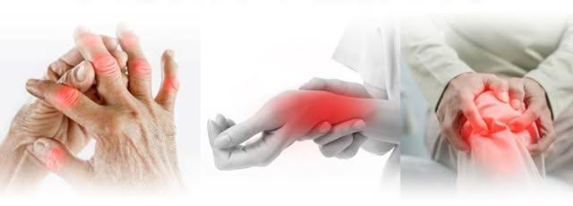
ভিটামিন “সি” এর অভাবজনিত রোগ
হাড়ের গঠন শক্ত ও মজবুত হওত পারে না;
হাড় দুর্বল ও ভঙ্গুর হয়ে যায়;
ত্বক খসখসে হয় ও চুলকায়। ঘা শুকাতে দেরি হয়।

Slide 28
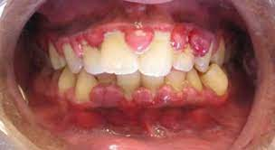
ভিটামিন “সি” এর অভাবে স্কার্ভি রোগ হয়।
দাঁতের মাড়ি ফুলে নরম হয়ে যায়,
দাঁতের গোড়া আগলা হয়ে যায় এবং গোড়া থেকে রক্ত পড়ে,
দাঁতের এনামেল উঠে যায়, এতে অকালে দাঁত পড়ে যেতে পারে।

Slide 29

১. খাদ্যপ্রাণ বলতে কী বোঝায়?
২. ভিটামিন K কোন কাজে সাহায্য করে?
৩. ভিটামিন B কোন ধরনের খাবারে পাওয়া যায়?
৪. ভিটামিনের অভাব হলে কী ঘটে—একটি উদাহরণ দাও।

Slide 30

বাড়ীর কাজ
আজ বাড়ীতে যাবার পর থেকে আগামীক্লাসে আসার পূর্ব পর্যন্ত তোমার পরিবারে কোন প্রকারের খাবার খেয়েছে ?
সে খাবার থেকে ভিটামিনের জাতীয় খাবার গুলোর তালিকা করো, আর কী কী ভিটামিন জাতীয় খাবার খাওয়া প্রোয়োজন বলে তুমি মনে করো, খাতায় লিখো।

Slide 31
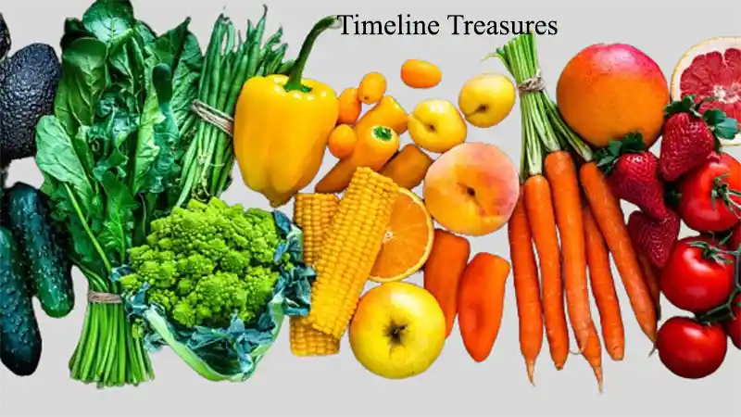
ধন্যবাদ
ভালো থাকো, সুস্থ থাকো ।

Slide 32







